Slide 1
Мәдениеттану пәні бойынша
4 – дәріс
Мәдениет анатомиясының сипаты
Дәрістің мақсаты:
Мәдениет анатомиясы түсінігін ашу, ғылыми еңбектердің негізінде оның түп-тамыры мен қазіргі заман мәдениет типологиясын анықтау
Дәрістің сұрақтары:
1. Мәдениет анатомиясы
2. Мәдениет формалалары

Slide 2
Мәдениет анатомиясы
══
Мәдениет
анатомиясы
Мәдениет
типологиясы
Тип (грек.)
Үлгі, пішін,
модель

Slide 3
Мәдениет анатомиясы дегеніміз ең алдымен мәдениет типологиясы болып табылады. Бұл жерде тип дегеніміз ежелгі грек тілінен үлгі, пішін, модель яғни Мәдениет анатомиясы дегеніміз мәдениеттің түрлері, үлгілері, модельдері туралы білім болып табылады.
Жалпы алғанда мәдениеттер типіне келетің болсақ әлемдік мәдениет екі типке бөлінеді шығыс мәдениетті, батыс мәдениетті.

Slide 4


Мәдениет типтері
Батыс мәдениеті
Шығыс мәдениеті

Slide 5
Батыс мәдениеті :
батыс мәдениетті қазіргі кезде әлемде үстемдік етіп тұрған өз үлгілерін әлемге таратып тұрған мәдени тип.
Батыс мәдениеттінің негізгі ұғымы бұл әрине белсенділік бұнын рәмізі Гетедегі «Фауст» бейнесі, Фауыстын мақсаты жұмақ аспанда емес жер беттінде, жер бетін гүлденген баққа айналдыру. Бұл үшін не керек, бұл үшін батыс
мәдениеттінің идеясы бойынша ең алдымен білім, ғылым, техника яғни
табиғатты өркендету қажет. бұл жағынан батыс мәдени типі үлкен
жетістіктерге жетті, оған қазіргі технологиялық әлем, технократиялық түсініктер жатады.

Slide 6
Батыс мәдениеттінің тағы бір ерекшелігі батыс мәдениеттіңде әрбір адам өзі үшін, «егер мен
өзім үшін болмасам кім онда мен үшін?» дейді батыс адамы, бірақ адамдардың арасындағы мәселелер пайда болса онда жеке дара адамдардың
арасындағы қарым қатынас батыста құқық арқылы реттеледі, батыс адами мәдени типінде адам өз құқықтарынын бір бөлігін өз еркіменен мемлекетке,
құқыққа береді.

Slide 7
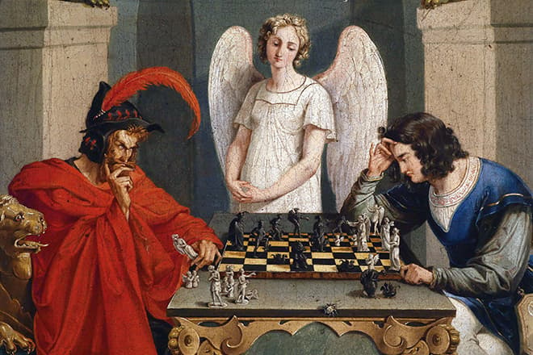
Батыс мәдени типі
Батыс мәдениетінің негізгі ұғымы
– белсенділік.
Рәмізі – Гетедегі «Фауст» бейнесі.
Батыс мәдениетінің ерекшелігі –
дарашылдығы және жекелігі.

Slide 8

Батыс мәдениеті
Адамадардың арақатынасы құқық негізінде
реттеледі.

Slide 9
Шығыс мәдени типі
батыс матералды мәдениеттерге үлкен жетістіктерге жеткен болса шығыс рухани мәдениеттерге үлкен жетістіктерге жетті. Барлық әлемдік діндер шығыста пайда болды. тіпті
сонын ішінде батыстын діні христиандықта таяу шығыста қалыптасты. шығыс мәдениеттінде адам қашанда қоғамшыл, қоғамнан тыс адам өмір сүре алмайды. Егер батыста пәле басқадан келетін болса, шығыста пәле адамның
өзінде, адам өзіндегі нәпсі құмарлықтан арылып Құдайға, жаратушыға қосылуы керек бұл тек қана ерекше бір рухани дамудын нәтижесінде қалыптасады.

Slide 10
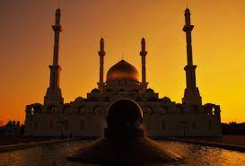
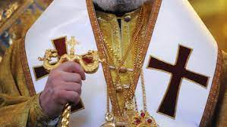

Шығыс мәдени типі
Шығыс рухани мәдениетте үлкен жетістікке жетті.
Әлемдік діндер

Slide 11
Шығыс мәдениеті ежелгі, ұлы мәдениеттердің отаны болып табылады деп есептеуіміздің тағы бір себебі, ежелгі мәдениеттің, өркениеттің ошағы болып табылатын Ежелгі Египет, Қытай, Ұндістан, Қос өзен, Вавилон сияқты мемлекеттер шығыс мәдениетінің бастаулары.
Шығыс мәдениеті мен батыс мәдениетінің айырмашылығын, ерекшелігін талдай келе олардың арасындағы айырмашылықтарды, абсолютке, нақты қатып қалған қағыйдаға айналдырып жіберу дұрыс емес.себебі екі мәдениеттің сабақтастығы мен байланысын, ұқсас тұстарын жоққа шығару мүмкін емес. Бұл екі мәдениеттің бір бірніде абсолютті түрде кездеспейтін тек бір нәрсе бар екендігін қазақтың ақын, жазушысы, ойшылы Олжас Сүйлеменов нақты айтқан.

Slide 12
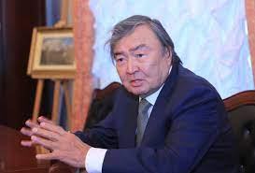
Қазақтың ұлы ақыны, ойшылы Олжас
Сүйлеменов өте тамаша айтқан
«Шығыс та жоқ,
батыс та жоқ, тек
қана күннің атуы мен
батуы бар»
Олжас Омарұлы
Сүлейменов - орыс тілді
қазақ ақыны, тілтанушы,
саясаткер.

Slide 13
Тарихи типология
мәдени типология тек қана шығыс және батыспен шектелмейді, тарихи типология да өте маңызды болып табылады. Мынандай тарихи типтерді атап өтуге болады:
Архаикалық ежелгі мәдениет.
Шығыс өркениеттері
Антикалық өркениет.
Орта ғасырлық мәдениет.
Жаңа заман мәдениеті және Қазіргі заман мәдениеті.

Slide 14
Өркениеттің үш толқыны
Мәдениет типологясы өркениеттік ерекшеліктері бойынша үш типке бөлінеді. Ол өркениет дамуының үш бағыты болуымен байланысты болады.

Slide 15



Өркениеттің үш толқыны
Аграрлық
өнеркәсіптік
Ақпараттық

Slide 16
Аграрлық толқын- аграрлық мәдениеттердің пайда болуы. Өркениеттің дәстүрлі түрлері көшпелі және отырықшы – егіншілікке негізделген, мәдениеті осы дәстүрлі шаруашылықпен байланысты мәдениет түрі.
Өнер кәсіптік өндірістік толқын- бұл негізінен батыс елдерінде басталған. Индустрияланған өндіріс құралдарын пайдаланатын қоғамның мәдениеті. Өнеркәсіптік мәдениет XIX ғасырда батыс елдерінде бастап дамып XXI ғасырда қарқынды даму жолына түсті.
Ақпараттық толқын- ақпараттық технология, ақпараттық жүйелер және сандық әлеммен тығыз байланысты мәденеит түрі. үшінші толқын қазіргі заманда бүкіл әлемді қамтып отырған толқын. Ақпараттық толқын заманында біз сіздермен өмір сүрудеміз.

Slide 17
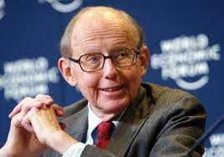
Хантингтон тұжырымы
Бүгінгі күнің тарихи мәдени типтеріне келетін болсақ, бұл
негізінен Хантигтон деген АҚШ ғалымы қарастырған ол
сегіз өркениетті атап өтеді:
1. Батыс өркениеті.
2. Православиел діқ өркениет.
3. Латын Америкалық өркениет.
4. Ислам өркениеті.
5. Конфуциандық өркениет.
6. Оңтүстік Азиялық немесе Буддалық өркениет.
7. Қиыр шығыстық негізінен синтоистік өркениет.
8. Африкалық өркениет.
Хантингтон Сэмуель -
американдық саясаттанушы,
Гарвард университетінің
профессоры.

Slide 18
Қазақстан осы өркениеттердің ішінде өзінің
сенім нанымдары бойынша ислам өркениеттіне жатады.
Қазақстан үш өркениеттің тоғысқан жерінде
ислам өркениеті, конфуциялық өркениеттің және проваславиялық өркениеттің тоғысқан жерінде орналасқан.

Slide 19
2.Мәдениет формалалары
Мәдениет формалары дегеніміз оны құрайтын құрамдас бөліктері, мәдениет түрлері. Кез келген мәдениетті оның формалалары құрайды. Мүндағы мәдениет формалары деп отырғанымыз: миф, өнер, дін, мораль, философиа, құқық, саясат, ғылым, техника және басқалары.
Мәдениет халықтың мәтериалдық және рухани мәдениетінен қалыптасқандықтан ондағы өнер, салт-дәстүр, дін, тіл, ғылым және т.б. Орыны ерекше.

Slide 20
Ең ежелгі мәдениет формасы ретінде мифті（аңыз） қарастырамыз. Грек тілінен “миф” сөзі –аңыз, ертегі мағынасын береді. Миф адамдардың дүние танымының көрінісі.
Мифтер арқылы жер бетіндегі тіршіліктің пайда болуы, халықтардың жаратылысы, жалпы дүниенің құрлысы, табиғат құбылыстары және т.б туралы мыңдаған жылдар бұрынғы түсініктер, көзқарастар осы заманға жетіп отыр.
Адамдардың ең алғашқы дүние танымы мифологиялық дүние таным болған.
Миф дінмен тығыз байланысты. Олар ертегі емес, өйткені жұрт оларға дінге сенгендей сенген, мифты адамдар өзін қоршаған әлемді түсіну үшін ойлап шығарады. Оалр адамдардың әлемге қызығушылығынң көркінісі.

Slide 21
Мифтерде мистика- яғыни, тілсім күштерге, құпиа о дүниелік күштерге сенім, жұмбақ, түсініксіз құбылыстарға сену және магия- сиқыршылық, көз байлау, адамның табиғыи үрдіске араласу, өзінше өзгеріске талпыну тілегі орын алады.
Мифтерде құдайлар, батырлар, ерекше қасиеті бар адамдар, жануарлар мен жауыз күштер әрекет етеді.

Slide 22
Мәдениет түрлерінің ішінде діннің маңызы аса зор. Дін адамзаттың рухани өмірінің және қоғамның саласының бір бөлігі бболып саналады. Онысыз мәдениеттің өмір сүріуі мүмкін емес.
Дінде адамгершілік мәселесі, жалпыға ортақ құндылықтар, мораль, рухани-мәдени түсініктер жатады.
Дін қоғамдағы реттеуші, қоғамдағы адамдардың тәртібін, ойын ретке келтіретін реттеуші күш болып саналады. Дінді мәдени құбылыс ретінде ұғынуда оның пайда болуы мен міндетін түсінудің маңыздылығы зор.

Slide 23
Алғашқы діндерді зерртеуге көптеген ғалымдар ізеніс жасаған болатын: алғашқы этнографы Э.Б.Тайлор (1832-1917ж.ж.), алғашқы дін танушы дәне этнолог Д. Фрезер(1857-1939 ж.ж.), франсуздық этнограф және психолог Л.Леви-Брюль(1857-1939ж.ж.), т.б ғалымдар қарастырған.
Көптеген ғалымдар алғашқы діндер туралы зерттеуінде діндердің мазмұнын ашуға көмектесетін терминлер мен ұғымдарды қарастыруға мән берген. Анимизм (латын тілінен аударғанда “жан” деген сөз)-әленмдегінің бәрінде, оның ішінде адамның да өзінде тәуелсіз жаны болады деген ұғым. Кейінгі дамыған діндерде жан ұғымы өзгеріске ұшырады. Христандық және исламда адамда ғана жан бар деп есептеледі.

Slide 24
Алғашқы адамдар қоршаған ортаның бәрінің жаны бар, құпиа күштер бар деп білді. Олар бұл күштердің өзіне көмектесетінін, жаулардан қорғағанын қалады. Заттарға (фетишке ) табыну, өзін қорғайтынына сену фетишизм деп аталады.
Фетишизм- франсуз тілінен аударғанда тұмар, қасиетті күші бар заттар дегенді білдіреді.әсіресе ежелгі заманға тән сенім.
Фетишизммен қатар қандайда бір жануар немесе өсімдік адамдардың, рудың ата-бабасы (тотемі) деп танылған тотемизмсенімі бар. Тотемизм- белгілі бір халықтың, ру тайпаның қандайда бір жан жануарлармен, өсімдіктер мен тылсым байланысы бар деп есептейтін ежелгі наным –сенім.

Slide 25
Бекітуге арналған сүрақтар
Мәдениет анатомиясы ұғымын түсіндіріңіз.
Мәдениет типологиясында қарастырылатын, көтерілетін негізгі мәселелердіатаңыз.
XIX ғасырда кейбір мәдениет түрлерінің үстемдікке ие болуына қандай факторлар әсер етті
О.Шпенглер мен Н.Данилевский еңбектеріндегі мәдениет түрлерін жіктеудегі көз қарастарына талдау жасаңыз.
С.Хантингтон мәдениеттің, өркениеттің қандай түрлерін атап көрсетті және осы жіктеліс бойынша қазақстан қай мәдениет түрлеріне жатады.
Ең алғашқы діни түсініктер және оларға жекежеке түсініктеме беріңіз
Миф ұғымы және оның адам өмірінлегі алатын орыны
Мәдениеттің өркениеттік ерекшелктері бойына бөлнген типтерін атаңыз

Slide 26
Назарларыңызға рахмет!

